Slide 1
TRƯỜNG TIỂU HỌC HÒA NGHĨA
MÔN: MĨ THUẬT
LỚP 5
Giáo viên: Phạm Thị Lương

Slide 2

CHỦ ĐỀ 5: NHỮNG HOẠT VIỆC LÀM CAO QUÝ MÀ BÌNH DỊ TRONG CUỘC SỐNG

Slide 3
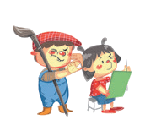
THỂ HIỆN

Slide 4
1. Tìm hiểu cách làm sản phẩm mĩ thuật bằng hình thức vẽ màu sáp về chủ đề Những việc làm bình dị mà cao quý trong cuộc sống
Em hãy nêu các bước để thực hiện sản phẩm mĩ thuật trên.
THẢO LUẬN NHÓM
Cách sắp xếp hình ảnh chính – phụ và kết hợp màu sắc trong sản phẩm này được thể hiện như thế nào?

Slide 5
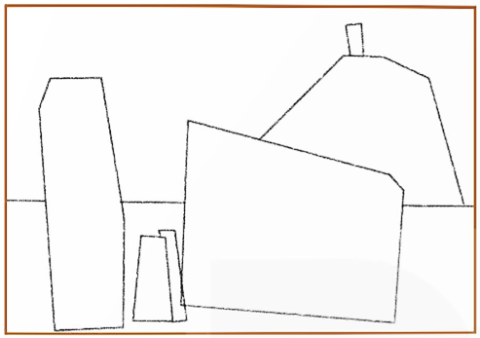
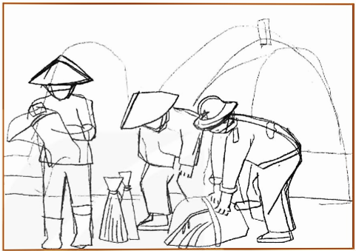
Các bước thực hiện SPMT bằng màu sáp
1
2
Vẽ phác hình, xây dựng bố cục.
Vẽ hình chi tiết.

Slide 6
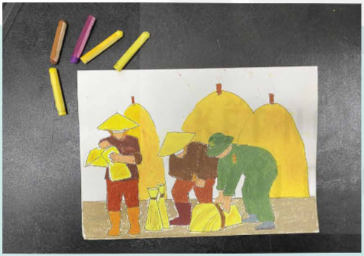
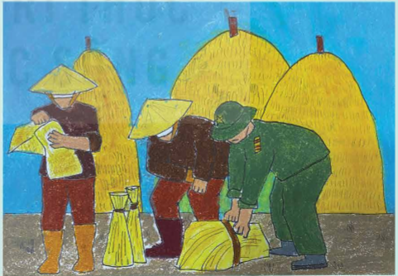
Các bước thực hiện SPMT bằng màu sáp
3
4
Lựa chọn màu để thể hiện, tạo hòa sắc chung.
Hoàn thiện sản phẩm.

Slide 7
Quan sát một số SPMT được thể hiện bằng màu sáp

Slide 8

2. Tìm hiểu cách sản phẩm mĩ thuật bằng hình thức cắt, dán về chủ đề Những việc làm bình dị mà cao quý trong cuộc sống
Em hãy nêu các bước để thực hiện sản phẩm mĩ thuật trên.
Sản phẩm được thực hiện bằng những hình thức và chất liệu nào?
THẢO LUẬN NHÓM
Nêu các kĩ thuật khi tạo hình SPMT?
Cách sắp xếp và sử dụng màu sắc.

Slide 9
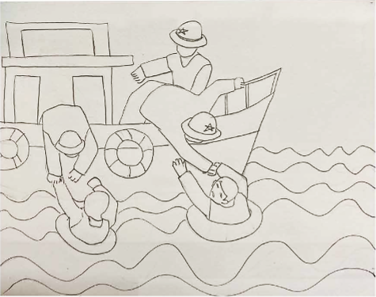
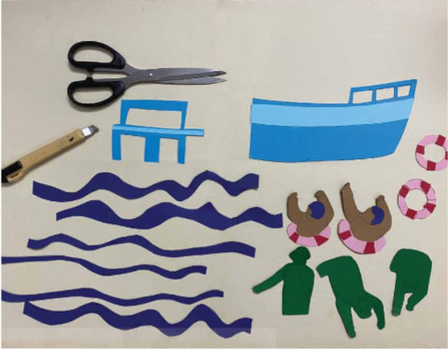
Các bước thực hiện SPMT bằng cắt, dán
1
2
Vẽ phác hình,
xây dựng bố cục.
Lựa chọn giấy màu, can hình và cắt rời từng hình theo bản vẽ phác hình.

Slide 10
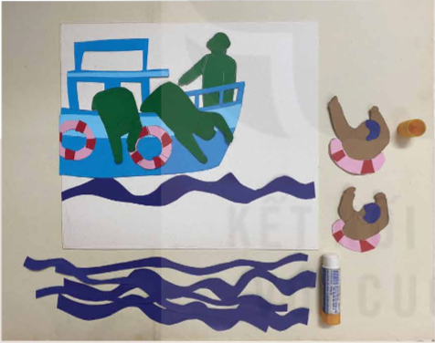
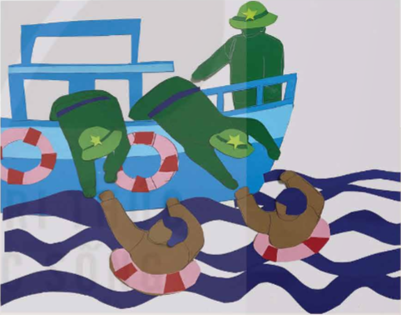
Các bước thực hiện SPMT bằng cắt, dán
3
4
Lựa chọn màu để thể hiện, tạo hòa sắc chung.
Hoàn thiện sản phẩm.

Slide 11
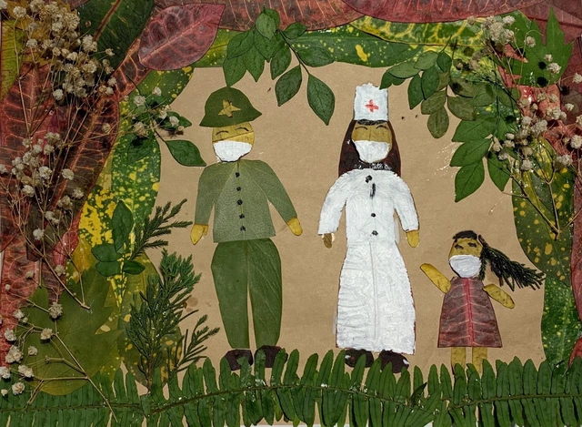
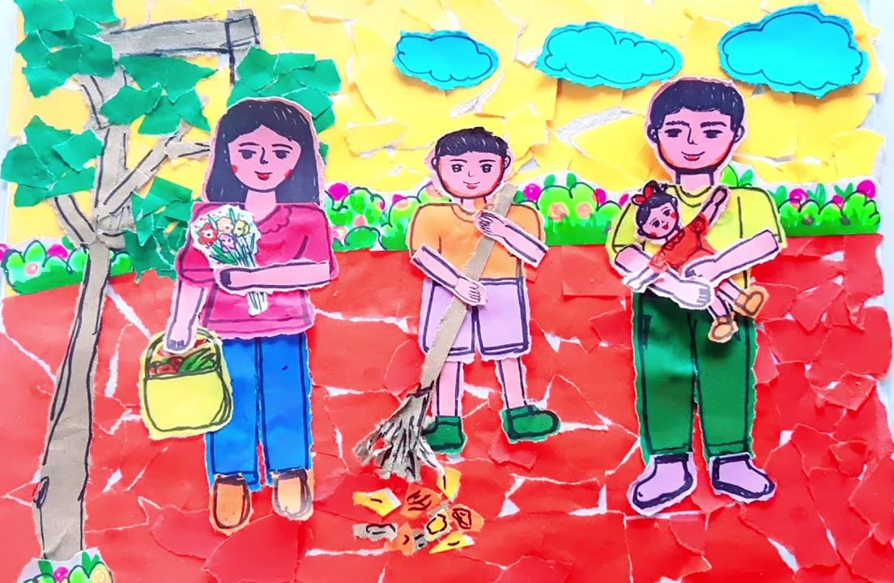
Quan sát một số SPMT được thể hiện bằng cắt, dán

Slide 12
3. Thực hành, sáng tạo sản phẩm mĩ thuật về chủ đề Những việc làm bình dị mà cao quý trong cuộc sống
Em hãy thực hành sáng tạo sản phẩm mĩ thuật về chủ đề Những việc làm bình dị mà cao quý trong cuộc sống.

